Slide 1
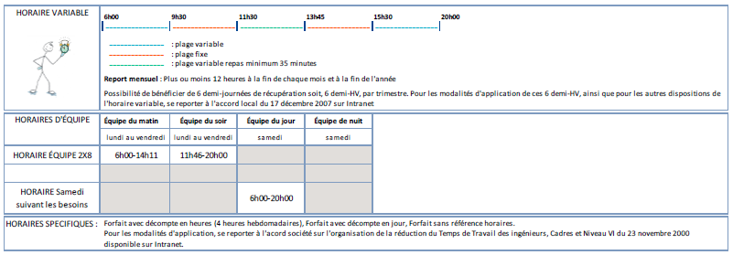
T comme Horaires de travail ISTRES
H

